Slide 1
CHƯƠNG 6: ĐỒ THỊ (GRAPH)
Data Structures and AlgorithmS

Slide 2
Nội dung buổi 1 (tiếp theo)
6.1 Các khái niệm trên đồ thị
- Định nghĩa - Các loại đồ thị - Khái niệm đường đi, chu trình, liên thông
6.2 Biểu diễn đồ thị trên máy tính

Slide 3
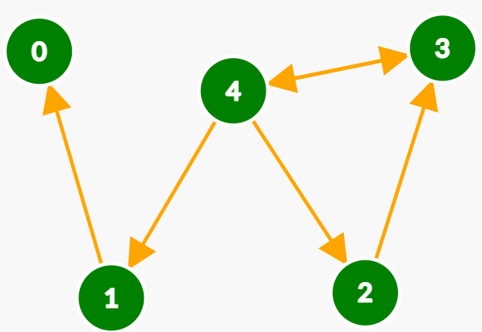

Nhập đơn đồ thị
Trường hợp 1:
Cho biết số đỉnh, số cạnh
Quy ước đánh số các đỉnh là số nguyên (0,1,…) hoặc (1, 2, …)
Input:
Dòng đầu tiên chứa 02 số v, e lần lượt là số đỉnh, số cạnh
e dòng tiếp theo, mỗi dòng chứa 02 số nguyên u và i thể hiện có cạnh nối từ đỉnh u sang đỉnh i

Slide 4
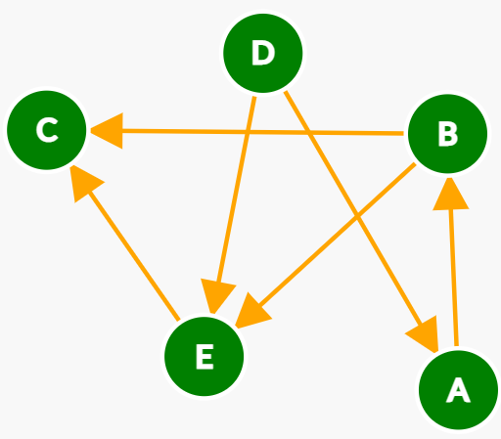
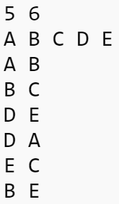
Nhập đơn đồ thị
Trường hợp 2:
Cho biết số đỉnh, số cạnh và danh sách tên các đỉnh
Mỗi đỉnh của đồ thị được đặt tên là một chuỗi
Input:
Dòng đầu tiên chứa 02 số v, e lần lượt là số đỉnh, số cạnh
Dòng tiếp theo chứa v chuỗi (chuỗi không khoảng trắng) là danh sách tên các đỉnh
e dòng tiếp theo, mỗi dòng chứa 02 chuỗi u và i thể hiện có cạnh nối từ đỉnh u sang đỉnh i

Slide 5
BIỂU DIỄN ĐỒ THỊ
(Representations of a graph)
2 cách phổ biến nhất
1. Ma trận kề ( Adjacency Matrix)
2. Danh sách kề (Adjacency List)
Khác:
3. Ma trận liên thuộc (Incidence Matrix)
4. Danh sách liên thuộc (Incidence List)
5. Danh sách cạnh, ….
**Việc chọn cách biểu diễn nào là tùy vào tình huống sử dụng
5/22/2023
GV: Huỳnh Thị Thanh Thương
5
Notes:
5

Slide 6
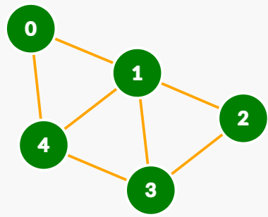
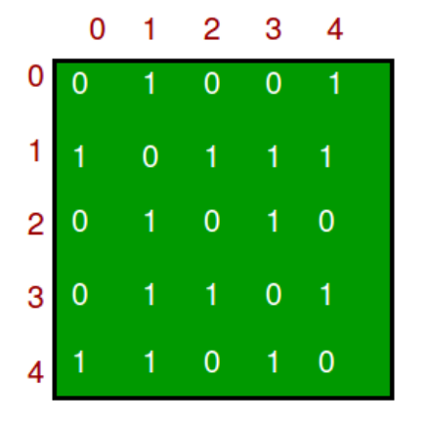
MA TRẬN KỀ
Đơn đồ thị vô hướng G=(V,E),
Tập đỉnh V = {0, 1, …, n-1}, có n đỉnh
Tập cạnh E = {e₀, e₁, …, e_{m-1}}, có m cạnh
Ma trận 2 chiều, kích thước n x n
a = {a_{ij} | i,j=0, 1, …, n-1} →a[i][j]
Trong đó:
a_{ij} = 1, nếu (i,j)∈E
a_{ij} = 0, nếu (i,j) ∉E
Ưu, nhược điểm?
Đối xứng: a_{ij}=a_{ji}
Tổng dòng (cột) i = bậc của đỉnh i

Slide 7
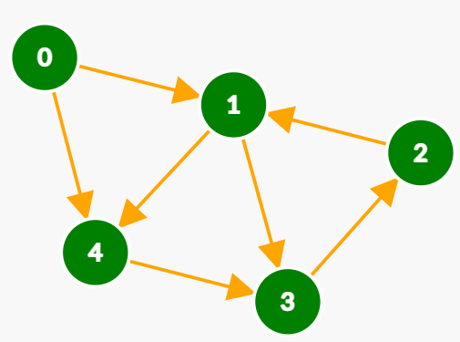
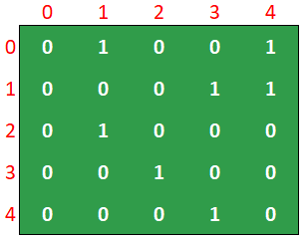
MA TRẬN KỀ
Đơn đồ thị có hướng:
ma trận không đối xứng (a_{ij} ≠ a_{ji})

Slide 8
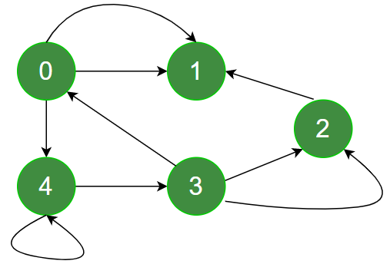
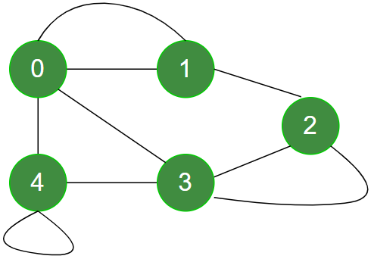
MA TRẬN KỀ: dạng đặc biệt
Đa đồ thị:
a_{ij} = k, nếu (i,j)∈E, k là số cạnh nối 2 đỉnh i và j
Câu hỏi: Ma trận sẽ như thế nào?

Slide 9
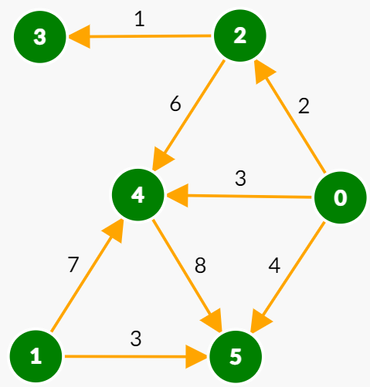
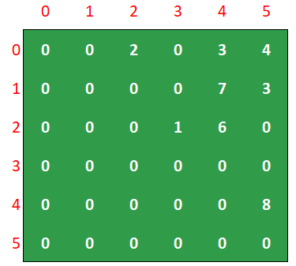
MA TRẬN TRỌNG SỐ
Đồ thị có trọng số:
a_{ij} = w(i,j) là trọng số của cạnh nối 2 đỉnh i và j

Slide 10
CÀI ĐẶT: Ma trận kề/trọng số
Cách 1 (thủ công):
Bước 1: Khai báo và cấp phát động
int **a = new int* [n]; //cấp phát động mảng con trỏ
a[i] = new int [n]
// mỗi con trỏ a[i] quản lý một mảng động ứng với dòng thứ i của ma trận
Bước 2: Khởi tạo ma trận chứa toàn 0
Bước 3: Nhập các cạnh và lưu trữ thông tin cạnh vào ma trận kề
Cách 2: dùng STL
vector

Slide 11

Khởi tạo vector (matrix): vừa khai báo vừa khởi tạo
Khai báo rồi khởi tạo sau
22/05/2023
GV: Huỳnh Thị Thanh Thương
11
Notes:
11

Slide 12
Nhập đơn đồ thị
Trường hợp 2:
Cho biết số đỉnh, số cạnh và danh sách tên các đỉnh
Mỗi đỉnh của đồ thị được đặt tên là một chuỗi
Cần lưu trữ được các thông tin sau:
Ma trận kề của đồ thị
Lưu danh sách các tên (chuỗi) của đỉnh
Ánh xạ từ tên đỉnh (chuỗi) sang index (số nguyên) trong ma trận kề

Slide 13

Nhập đơn đồ thị
Xây dựng CTDL cho đồ thị:
Ma trận kề của đồ thị
Cấu trúc lưu danh sách các tên (chuỗi) đỉnh: vector/list/tree….
Ánh xạ từ tên đỉnh (chuỗi) sang index (số nguyên) cho biết chỉ số dòng/cột tương ứng trong ma trận
Ví dụ:
Gợi ý:
1. map<string, int> name_to_index; hoặc
2. dùng mảng lưu các đỉnh (khi muốn biết đỉnh tương ứng với index nào thì phải search)

Slide 14
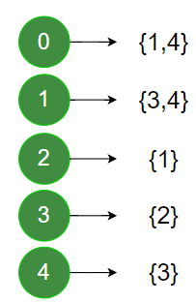
DANH SÁCH KỀ
Với mỗi đỉnh i, cần lưu trữ được 1 tập hợp gồm các đỉnh kề với i
Tập các đỉnh kề của i : Adj(i) = { u ∈ V | (i,u) ∈ E}
Có nhiều cách cài đặt
Ưu, nhược điểm?

Slide 15


CÀI ĐẶT: Danh sách kề
Cách 1: Dùng map trong STL
- Có thể dùng vector, list, tree thay cho set
- Bỏ y vào tập kề của x (là 1 set) theo cách sau:

Slide 16
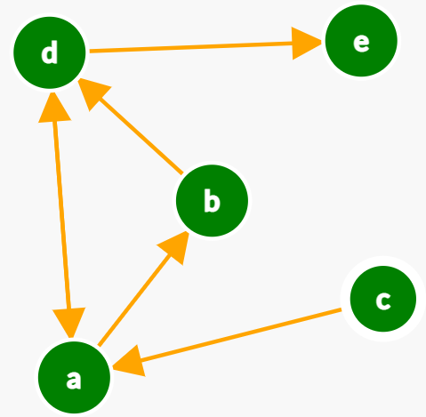
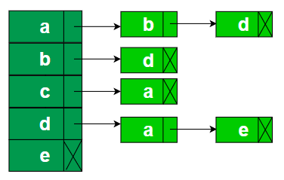
CÀI ĐẶT: Danh sách kề
Cách 2: Dùng các danh sách liên kết
Giống cách cài bằng bảng băm theo kiểu nối kết trực tiếp
Các đỉnh kề với i được nối kết trực tiếp với nhau qua một DSLK

Slide 17
CÀI ĐẶT: Danh sách kề
Cách 2: Dùng các danh sách liên kết
Một số cấu trúc tham khảo
struct node { string vertex; node* next; }; node** adjLists; | list<string> * adj_list; //mảng của các list list<list<node>> adj_list; //danh sách của các danh sách dùng list trong STL
struct node { string vertex; node* next; }; struct List { node *head; …}; struct Graph { int v; // số đỉnh của đồ thị (nếu biết) List* arr; //mảng của các danh sách }; | vector<node> *adj_list; //mảng của các vector, vector thứ i trong mảng chứa các đỉnh kề của đỉnh thứ i trong đồ thị dùng vector trong STL

Slide 18
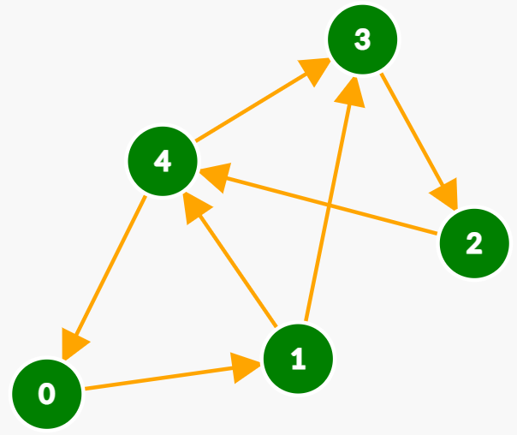

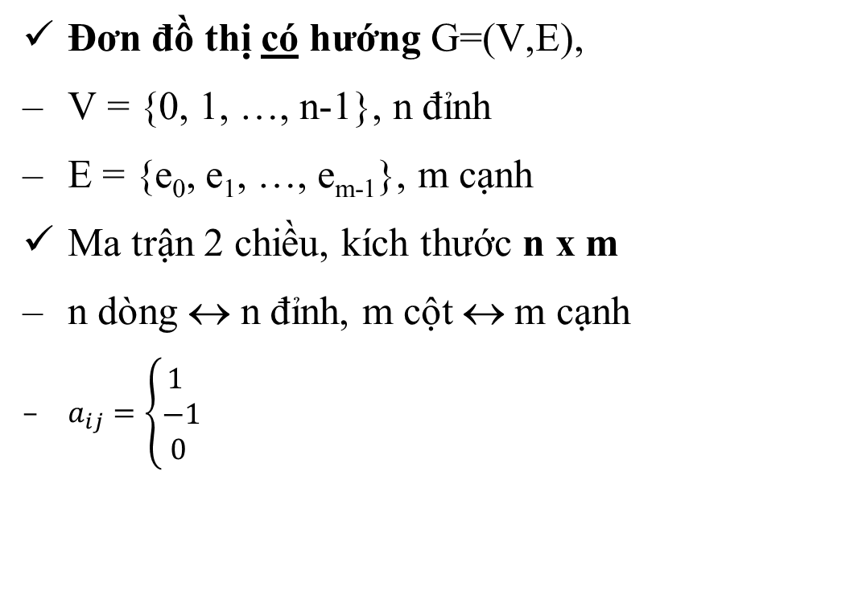


MA TRẬN LIÊN THUỘC ĐỈNH – CẠNH
Đơn đồ thị có hướng G=(V,E),
V = {0, 1, …, n-1}, n đỉnh
E = {e₀, e₁, …, e_{m-1}}, m cạnh
Ma trận 2 chiều, kích thước n x m
n dòng ↔ n đỉnh, m cột ↔ m cạnh
$a_{ij}=\left\{\begin{aligned}1 \\ −1 \\ 0 \end{aligned}\right.$
 | (0,1) | (1,3) | (1,4) | (2,4) | (3,2) | (4,0) | (4,3)
0 | 1 | 0 | 0 | 0 | 0 | -1 | 0
1 | -1 | 1 | 1 | 0 | 0 | 0 | 0
2 | 0 | 0 | 0 | 1 | -1 | 0 | 0
3 | 0 | -1 | 0 | 0 | 1 | 0 | -1
4 | 0 | 0 | -1 | -1 | 0 | 1 | 1
$$\text{n}\text{ế}\text{u} \text{i} \text{l}\text{à đỉ}\text{nh}\text{ đầ}\text{u} \text{c}\text{ủ}\text{a} e_{j}$$
$$\text{n}\text{ế}\text{u} \text{i} \text{l}\text{à đỉ}\text{nh} \text{cu}\text{ố}\text{i} \text{c}\text{ủ}\text{a} e_{j}$$
$$\text{n}\text{ế}\text{u} \text{i} \text{kh}\text{ô}\text{ng} \text{l}\text{à đầ}\text{u} \text{m}\text{ú}\text{t} \text{c}\text{ủ}\text{a} e_{j}$$

Slide 19
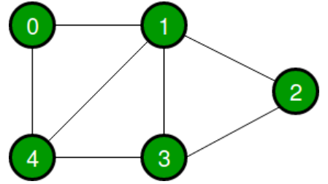
DANH SÁCH CẠNH (CUNG)
Dùng khi đồ thị thưa (m<6n)
Mỗi cạnh (cung) e = (x,y)
Lưu các cặp (x,y) tương ứng điểm đầu và điểm cuối của các cạnh
Nếu có trọng số: lưu bộ 3 (x,y,w)
Ưu, nhược điểm?
Đầu | Cuối
0 | 1
1 | 2
1 | 3
1 | 4
2 | 3
3 | 4
4 | 0

Slide 20
Câu hỏi thảo luận
Để lưu trữ đồ thị và thực hiện các thuật toán khác nhau với đồ thị trên máy tính cần phải tìm những cấu trúc dữ liệu thích hợp để mô tả đồ thị. Việc chọn cấu trúc dữ liệu nào để biểu diễn đồ thị có tác động rất lớn đến hiệu quả của thuật toán. Hãy so sánh ưu nhược điểm của các phương pháp cơ bản được sử dụng để biểu diễn đồ thị trên máy tính?

Slide 21
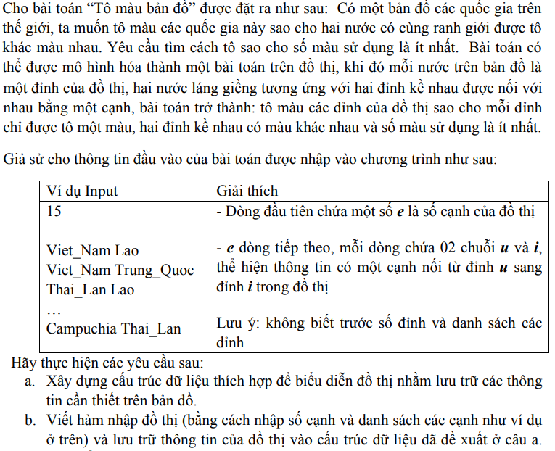
Bài tập tại lớp

Slide 22
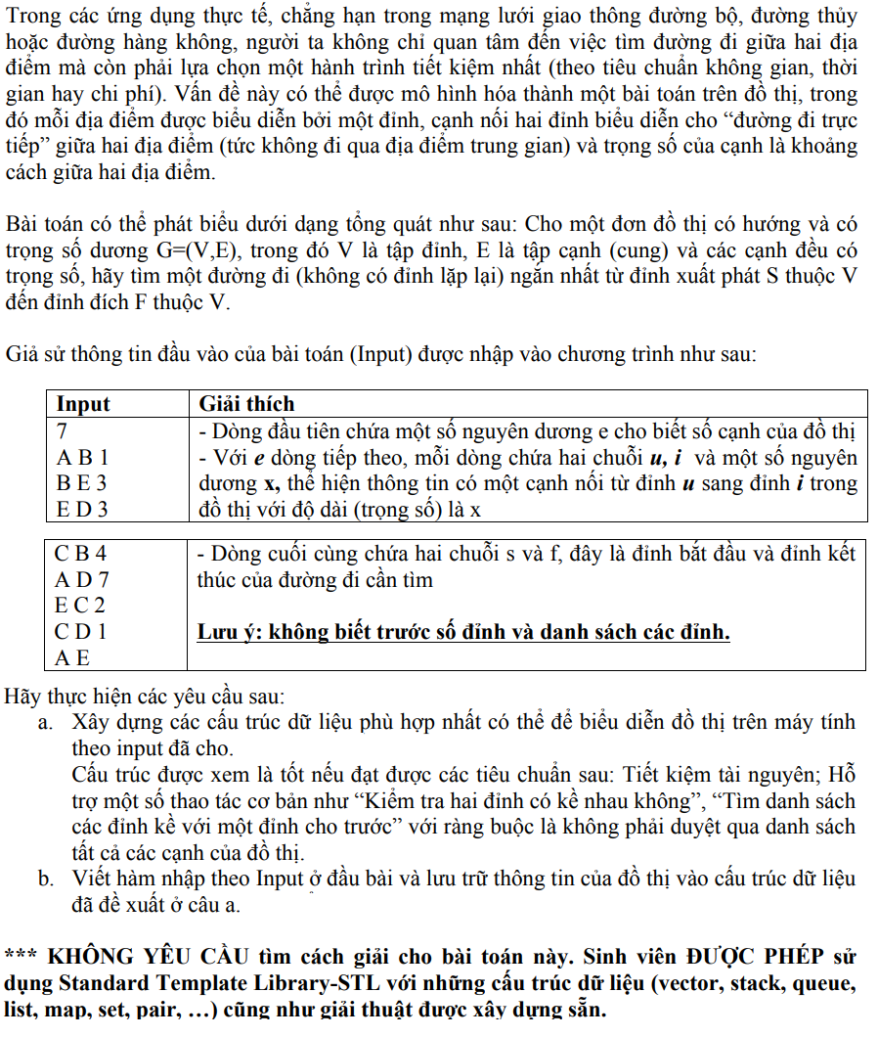
Bài tập tại lớp
ĐỀ THI CUỐI KỲ HỌC KỲ 2 – NĂM HỌC 2021 – 2022

